Slide 1
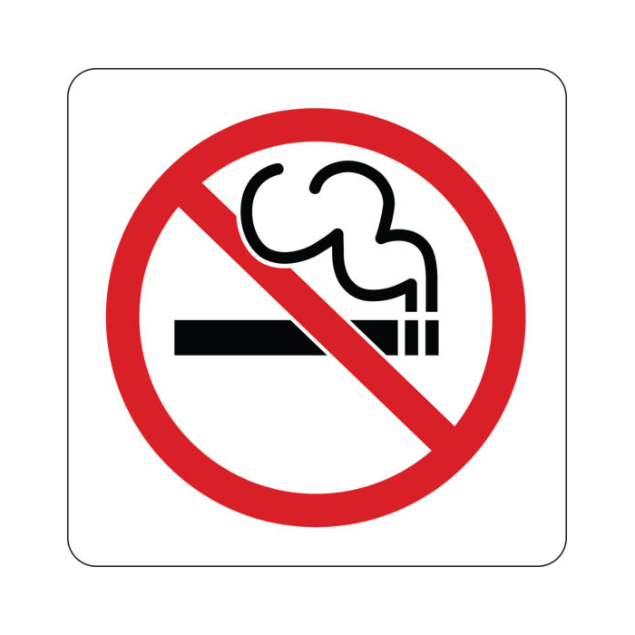
Precaución!!!
Zona de no fumadores!
Caution !
No smoking zone !

